Slide 1
앨리스의 태엽
Professor. 김경철
2015180038 정하은
2011181041 정우준

Slide 2
CONTENTS
1/ 게임 소개 및 방법
4/ 향후 계획
2/ 개발환경
5/ 일정
3/ 개발내용

Slide 3
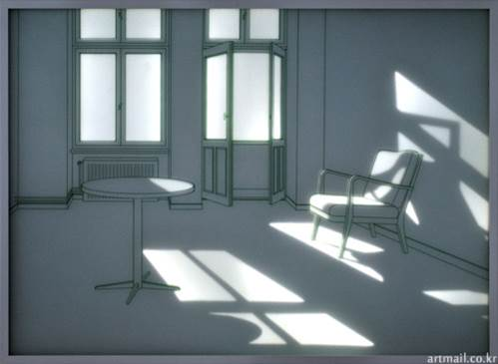
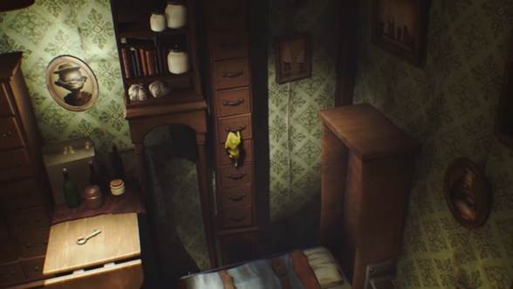

1/ 게임 소개 및 방법
숨고, 피하고, 처치하라!
몬스터에게 들키지 않도록 숨고
위치를 노출시키는 빛을 피하고
방해되는 몬스터를 해치우면서
정해진 시간 동안 스테이지를 클리어하면서 자신의 태엽을 찾아야 한다.

Slide 4






2/ 개발환경
Microsoft Windows 10
Visual Studio 2017
DirectX 11
Adobe Photoshop CS5
Autodesk 3Ds Max
GitHub

Slide 5
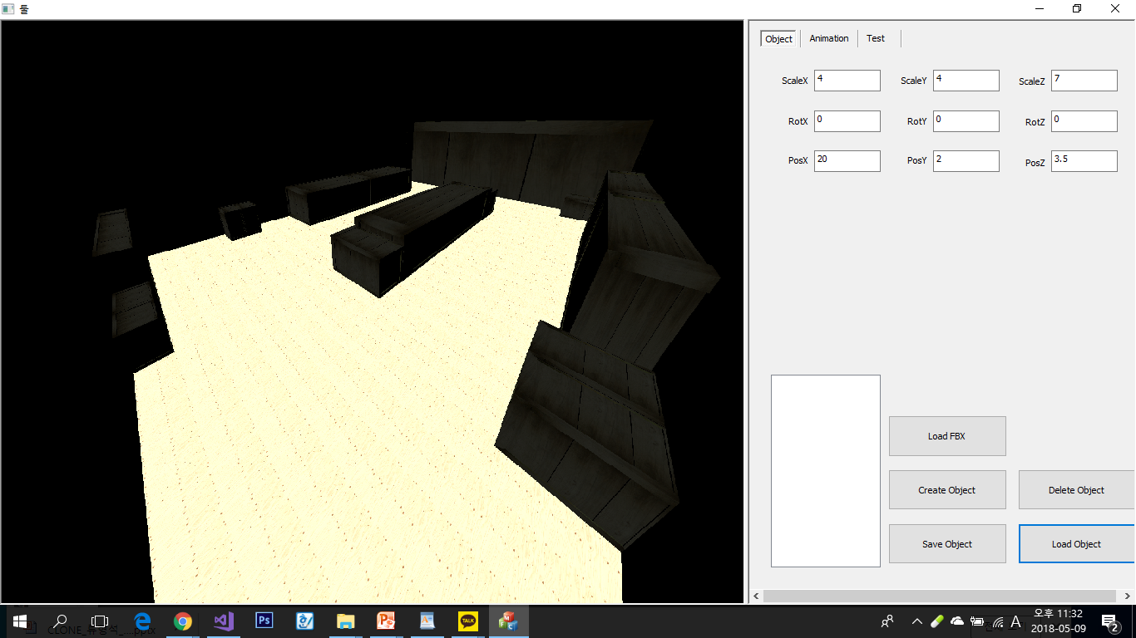
3/ 개발내용
오브젝트 툴

Slide 6
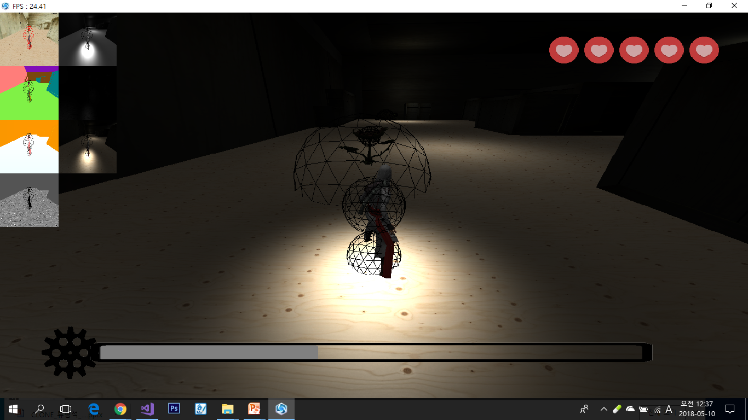
3/ 개발내용
게임화면
Render
Target
Collider
FBX
Rendering
Player
SpotLight
UI

Slide 7
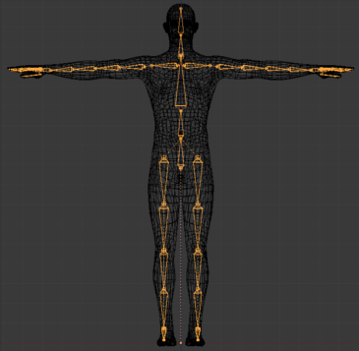
3/ 개발내용
스키닝 애니메이션
각 정점(Vertex)에 영향을 미치는
중량(Weight)값을 활용하여
자연스러운 애니메이션 구현

Slide 8
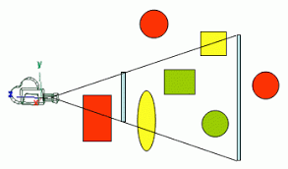
3/ 개발내용
절두체 컬링
시야 밖을 벗어난 오브젝트들에
대한 렌더링을 하지 않음
연산 속도 증가(프레임 증가)

Slide 9
4/ 향후 계획
정우준
정하은
스테이지 추가 및
스테이지 이동 구현
캐릭터 모델링 및
애니메이션 제작
그림자 렌더링 구현

Slide 10
5/ 일정
항 목 |  | 12월 |  |  |  | 1월 |  |  |  | 2월 |  |  |  | 3월 |  |  |  | 4월 |  |  |  | 5월 |  |  |  | 6월 |  |  |  | 7월 |  |  |  | 8월
기 획 | 빛 & 장애물
 | 맵 & UI
 | 전투
클라이언트 | 클라이언트 프레임워크
 | 맵 & 오브젝트 툴
 | 캐릭터 애니메이션
 | 그림자와 조명
 | 물리적 기술요소
 | 게임 콘텐츠
그 래 픽 | 캐릭터 모델링
 | 장애물 모델링
 | 애니매이션
 | 이펙트

Slide 11
데모 시연

Slide 12

2/ 역할분담
정우준
정하은
프레임워크 구축
게임 세부기획문서 작성
캐릭터, 배경 모델 및
모션 제작
맵 및 오브젝트 툴 구현
쉐이더 및
캐릭터 애니메이션
레벨 디자인
게임 콘텐츠 구현
일정관리

